Slide 1


#1stPass

Slide 2
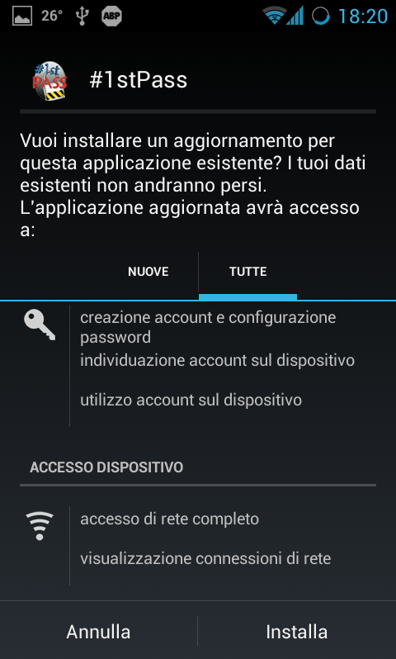

Sandbox e permessi Utente
Protezione pervasiva.
L’Utente all’atto dell’installazione deve decidere se installare una determinata applicazione che dichiara di voler accedere a specifiche API, dati, permessi e persino informazioni personali.
API protette a livello di manifest file
}
}
Notes:
I file sono accessibili solo dall’utente, che ogni volta cambia -> isolamento dei file dati sul file system.

Slide 3
Firma delle Applicazioni
Android richiede che tutte le applicazioni installate siano firmate digitalmente, con un certificato la cui chiave privata deve essere al sicuro, presso lo sviluppatore dell’applicazione. Il certificato può anche essere autofirmato, non è necessaria una autorità che ne garantisca la validità.
Il package manager verifica che l’APK sia firmato correttamente (ovvero che la chiave pubblica nel certificato corrisponde alla chiave usata per firmare.
Primo step per inserire l’applicazione nella Sandbox
FIRMA
Il certificato firmato self-signed definisce quale UID è associato all’applicazione
Notes:
I file sono accessibili solo dall’utente, che ogni volta cambia -> isolamento dei file dati sul file system.

Slide 4
Obiettivi Progetto
Realizzazione di una logica di identificazione utente, locale al dispositivo e remota, mediante l’autenticazione nativa sulla piattaforma Android. L’applicazione permetterà, inoltre, l’inserimento/gestione di dettagli d’accesso personali a servizi web.
AccountManager
Come gestore degli Account utente
Offre un supporto allo storage delle credenziali
Protegge da accessi illeciti
La logica di autenticazione è comunque lasciata in mano allo sviluppatore
Può sfruttare token di autorizzazione remoti o credenziali locali
L’utente per poter utilizzare l’applicazione deve quindi semplicemente registrarsi presso l’AccountManager e successivamente inserire le proprie credenziali per poter usufruire dell’applicazione (opzionale).
Notes:
Nel caso di token non si re-inseriscono le credenziali

Slide 5

Account Manager
Per poter sfruttare le potenzialità dell’Account Manger sono necessari alcuni passi:
Specificare nel file manifest un Service sensibile a uno specifico Intent lanciato dal sistema operativo quando si vuole aggiungere un account «1stPass»
Il Service si occuperà di avviare una classe «1stPassAuthenticator», da noi specificata per il tipo di account, che estenda AbstractAccountAuthenticator
Quando l’utente richiede l’aggiunta di un nuovo account, «1stPassAuthenticator» invoca un nuovo Intent diretto alla nostra AuthenticationActivity che realizzerà la vera logica di autenticazione locale
AuthenticationActivity si occuperà di verificare che le credenziali immesse siano valide, che l’utente non esista già localmente e finalmente lo registrerà sull’Account Manager
Service
Account Manager
Auth
Auth Activity
Realizza la Logica
Intent diretto
Salva/Registra
Intent, Aggiunta Account
Notes:
I file sono accessibili solo dall’utente, che ogni volta cambia -> isolamento dei file dati sul file system.

Slide 6
Problemi annessi
L’Account Manager dove salva le informazioni Utente inserite?
Su un file locale SQLite – accounts.db
Se un Applicazione qualsiasi cerca di accedere all’Account Manager, come sono protetti i dettagli relativi al mio account?
Si verifica che l’UID del chiamante sia identico all’UID del «1stPassAuthenticator». Se non è tale viene lanciata un’eccezione
Se un utente acquisisce i diritti di root, come proteggo i dettagli dell’account?
Purtroppo il file non è cifrato (possiamo cifrare il file system) e un utente root esperto potrebbe estrarre il file e leggere i dettagli contenuti in esso.
Soluzione: Cifrare le credenziali salvate -> AES con chiave a 128 bit
✓
App
1
UID?
Account Manager
FILE
App
2

usr, H(psw), IV
Notes:
I file sono accessibili solo dall’utente, che ogni volta cambia -> isolamento dei file dati sul file system.

Slide 7
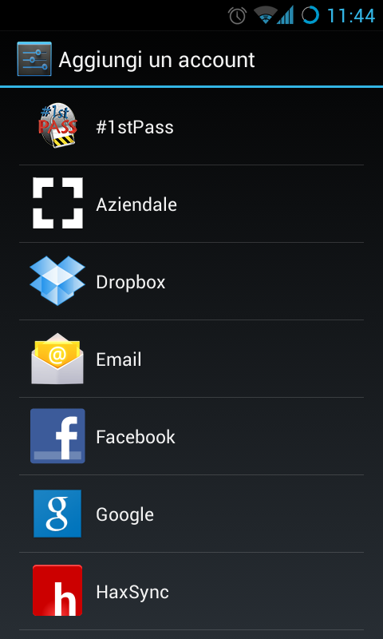
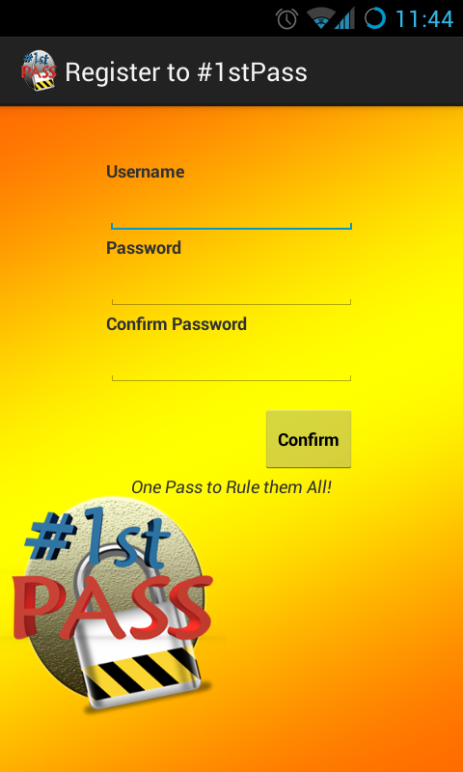
Sequenza Interazione - R
Account Manager
Intent
Registra
Registra Remotamente
La comunicazione via rete segue il protocollo TLS, l’applicazione android localmente ha il certificato del server
Server
Server salva le credenziali utente su un file cifrato E crea un file dedicato all’utente per i servizi
Notes:
I file sono accessibili solo dall’utente, che ogni volta cambia -> isolamento dei file dati sul file system.

Slide 8
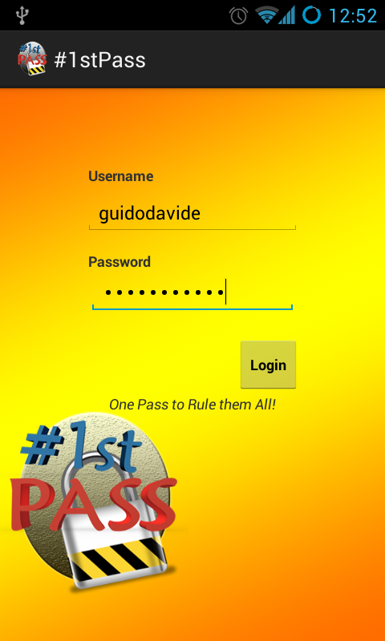
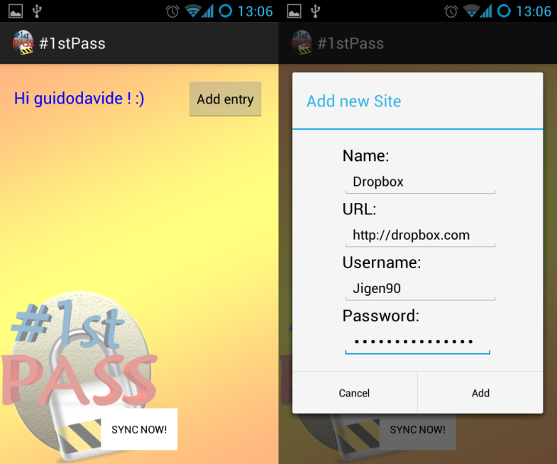
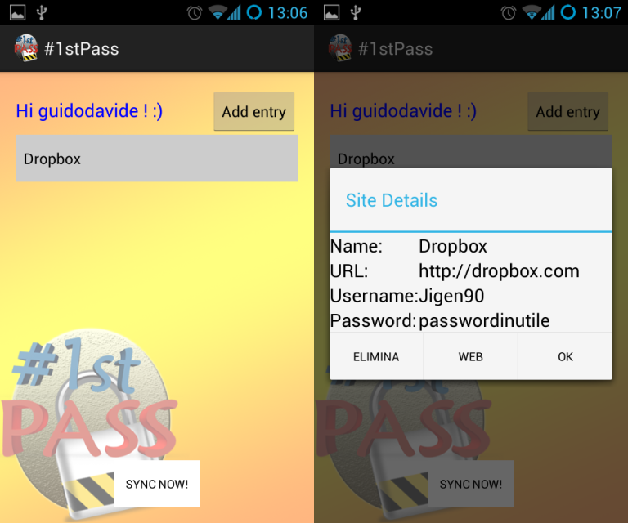
Sequenza Interazione - L
Se supera
Autorizzato?
Account Manager
Server
Server verifica nuovamente l’autenticità dell’utente e apre il file cifrato (contenente i servizi) con l’hash della password dell’utente.
Notes:
TODO: - aggiungi dettagli su come salvi dentro all’Account Manager (hash psw, iv, nome utente)
Aggiungi dettagli su come salvi su server e algoritmi usati (hash psw, iv, file)
Aggiungi punti di miglioramento/vulnerabilità (root, attacchi TLS, maestro scacchi, gestione utenti connessi, attacco replica, sfida risposta)
Aggiungi sviluppi futuri/conclusioni

Slide 9
Sequenza Interazione - R
Vediamo nel dettaglio i passi d’interazione tra l’applicazione e il server per effettuare la registrazione:
Il Cliente aggiunge un nuovo account sul proprio dispositivo tramite la UI nativa di Android.
Viene lanciata la Activity che sfrutterà l’account manager. Sono richiesti Username e Password.
Una volta data la conferma, tramite tasto submit, viene inserito l’utente sull’account manager; se la procedura ha esito positivo viene avviata una connessione TLS in background. Tale connessione rimarrà sicura per tutta la durata della sessione.
Il server risponde e apre un file cifrato con AES 256 e verifica che l’utente non sia già presente; se si ha esito positivo viene aggiunto l’utente e l’hash della password comunicata dal client Android.
Il server crea un file cifrato con AES 256, sfruttando l’hash della password utente, predisposto a contenere i dettagli dei futuri servizi che verranno salvati.
Viene chiusa la connessione.
L’Activity termina.
Notes:
I file sono accessibili solo dall’utente, che ogni volta cambia -> isolamento dei file dati sul file system.

Slide 10
Sequenza Interazione - L
Vediamo nel dettaglio i passi d’interazione tra l’applicazione e il server per effettuare il login:
Il Cliente avvia l’Activity di Login e inserisce le proprie credenziali. Alla pressione del tasto di Login viene instaurata una connessione TLS con il server solo se la verifica presso Account Manger ha esito positivo.
Il server verifica, tramite monitor (per concorrenza), se l’utente è già autenticato, se lo è rifiuta il client. Se invece non ha effettuato il login, si apre il file utenti cifrato e si verificano le credenziali. Se è presente, si sfida l’utente con un meccanismo di sfida risposta basato su un numero random. Se l’utente supera il controllo è definitivamente autorizzato. Il server apre il file relativo ai servizi salvati dall’utente e lo decifra con l’hash della password.
L’Activity di Login passa alla Activity «1stPass» che riceverà la lista dal Server.
Il server legge il file dei servizi utente e lo carica in una lista Java. Invia su socket sicura il file cifrandolo con il numero random sfruttato per la sfida risposta.
L’Activity «1stPass» legge la lista e la presenta all’utente, costruendo la UI.
L’utente può modificare le credenziali dei servizi ricevuti, aggiungerli, rimuoverli. Alla pressione del tasto Sync la lista viene nuovamente cifrata e inviata al server, il quale sovrascriverà il file relativo all’utente.
Le connessioni si chiudono quando l’utente termina l’Activity.
Notes:
I file sono accessibili solo dall’utente, che ogni volta cambia -> isolamento dei file dati sul file system.

Slide 11

Sviluppi Futuri
Volendo aumentare l’efficienza delle interazioni viste, la sicurezza e la scalabilità, si possono valutare alcuni aspetti e, quindi, trovare alcuni margini di miglioramento:
La gestione utenti, lato Android, potrebbe essere effettuata tramite token di sessione OAuth rilasciati dal server. Fornendo quindi una gestione più centralizzata del controllo. In aggiunta, AccountManager supporta nativamente questa tipologia di token.
L’utilizzo dei file su disco, lato server, è possibile finché si trattano pochi utenti e si hanno poche interazioni; l’utilizzo di un database aiuterebbe a scalare meglio.
Si è vista solo l’interazione contemporanea di due utenti, tramite due dispositivi Android. Sarebbe interessante valutare le performance e la scalabilità del sistema aumentando il numero di utenti e di conseguenza apportare modifiche atte a ottimizzare.
Studio delle vulnerabilità di TLSv1.0 (Android, al momento, supporta al massimo questa versione via SecureSocket).
Realizzazione di una UI più accattivante per Android e ottimizzazione del codice.
Notes:
I file sono accessibili solo dall’utente, che ogni volta cambia -> isolamento dei file dati sul file system.

Slide 12

Obiettivi Conseguiti
Gestione Utenti su sistema operativo Android, mediante Account Manager e UID specifico per applicazioni
Gestione e realizzazione di socket sicure
Gestione della concorrenza, mediante thread e monitor
Utilizzo di semplici meccanismi atti a prevenire attacchi alla sicurezza
Notes:
I file sono accessibili solo dall’utente, che ogni volta cambia -> isolamento dei file dati sul file system.

